Slide 1

Лабораторные работы 3-4
Команда 14
Бухтояров Вячеслав
Анненков Илья
Ломакина Александра
Абабкова Виктория

Slide 2
Данные - Home Credit Group
Задача: Бинарная классификация, предсказание неплатежеспособности клиента Home Credit Group
307 511 записей, 12 признаков и 1 целевая переменная
Категориальные
"NAME_EDUCATION_TYPE"
"NAME_HOUSING_TYPE"
Непрерывные
"AMT_INCOME_TOTAL"
"AMT_CREDIT"
"AMT_ANNUITY"
"AMT_GOODS_PRICE"
"LIVINGAREA_AVG"
"DAYS_EMPLOYED"
“OWN_CAR_AGE”
Дискретные
“FLAG_OWN_CAR”
“FLAG_OWN_REALTY”
"CNT_CHILDREN"
"TARGET"
Источник: https://www.kaggle.com/competitions/home-credit-default-risk/data

Slide 3
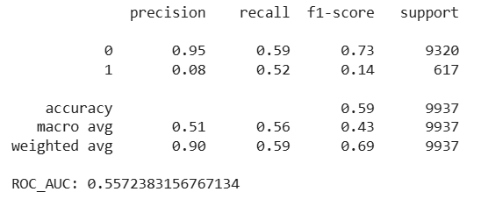
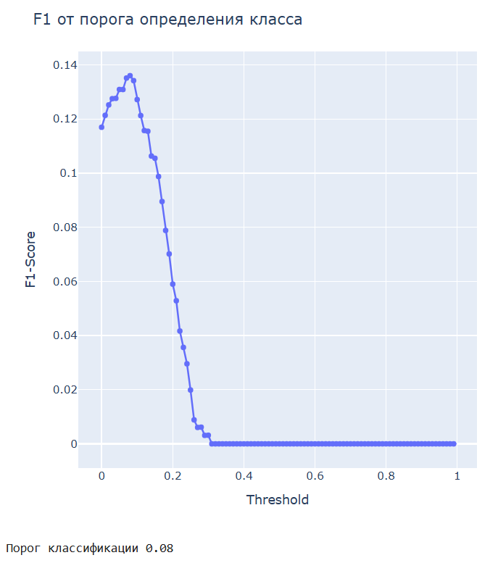
Логистическая регрессия (сырые данные)

Slide 4
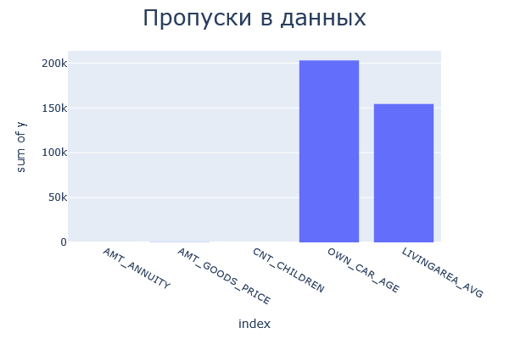
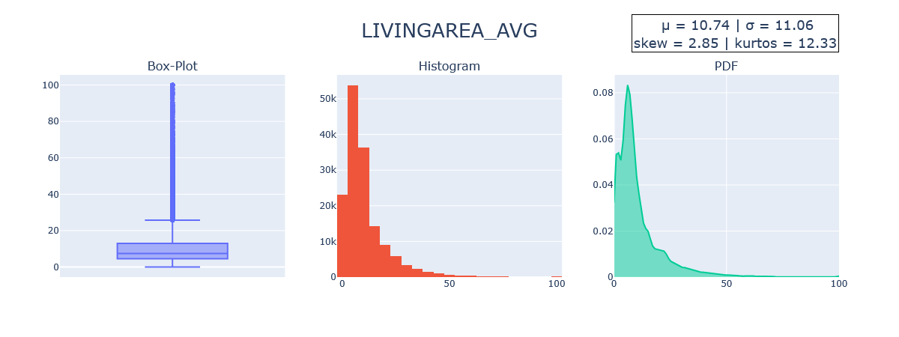
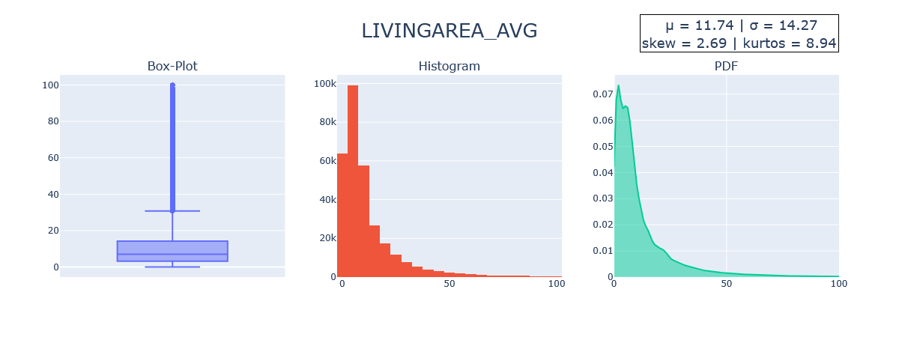
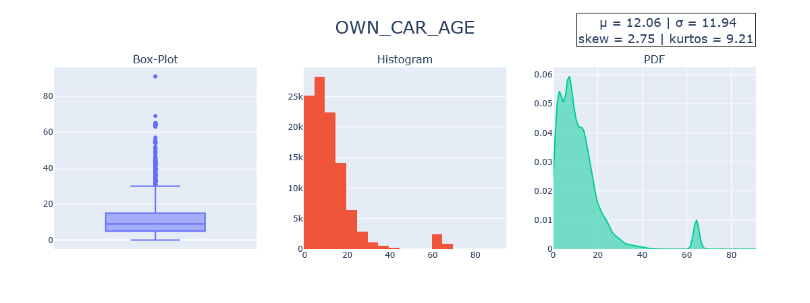
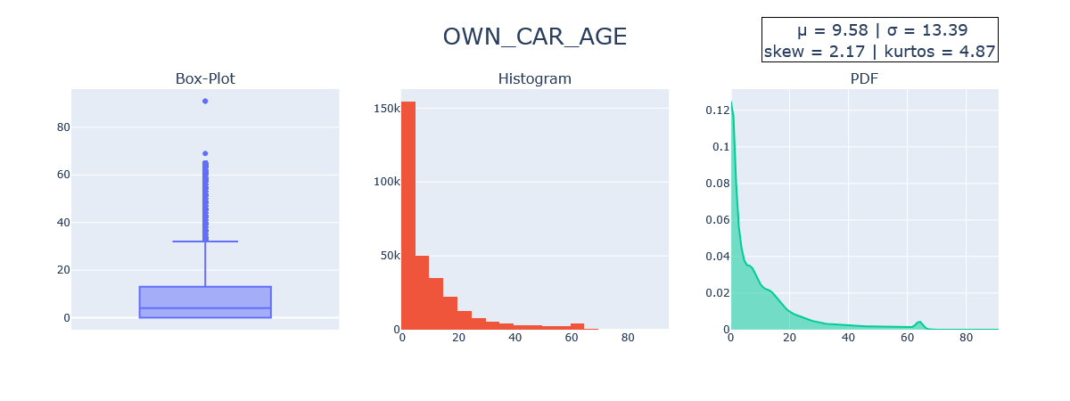
Одномерный анализ и его результаты
Обработка пропусков
Сэмплирование пропусков из того же распределения
Исходное распределение

Slide 5
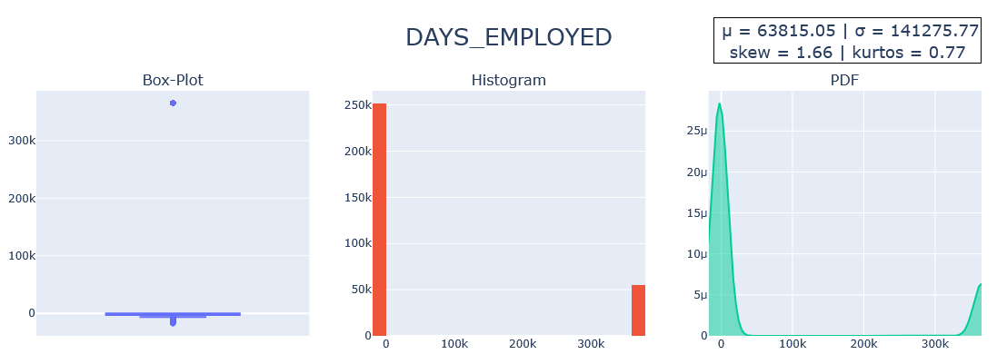
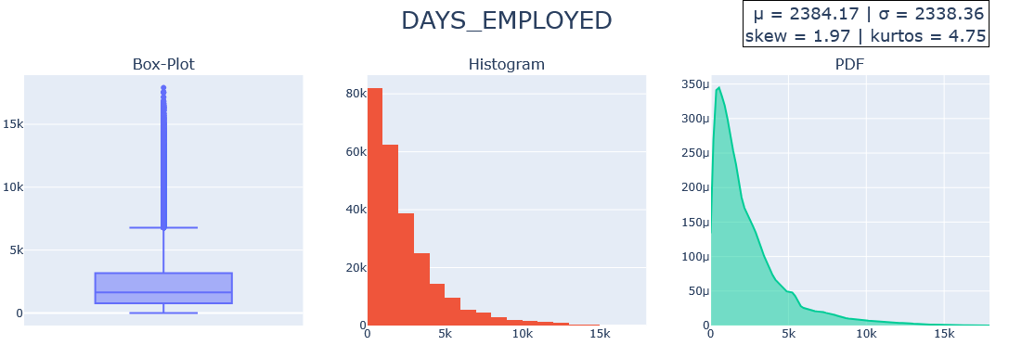
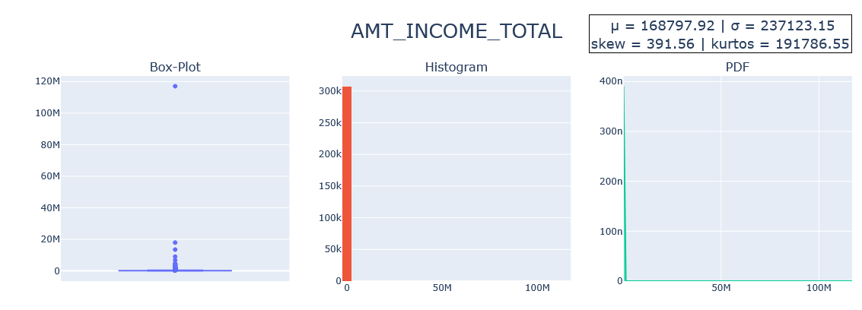
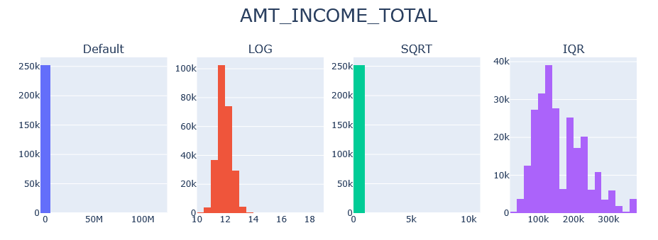
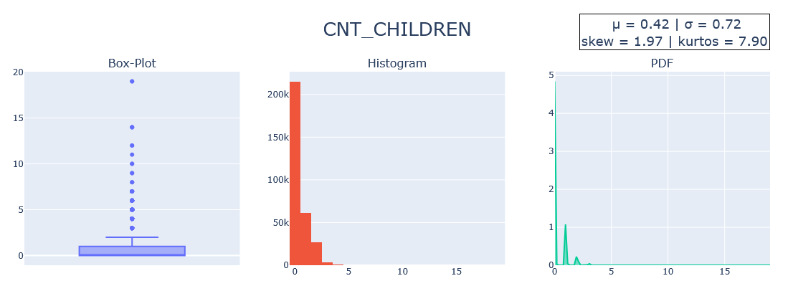
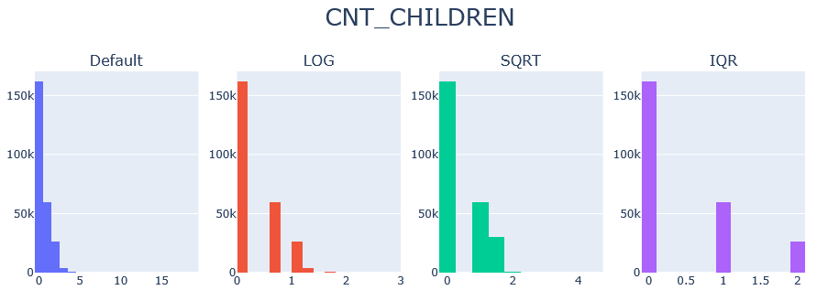
Одномерный анализ и его результаты
Обработка выбросов
Распределение после обработки
Исходное распределение
Убрали заглушку
применили IQR

Slide 6
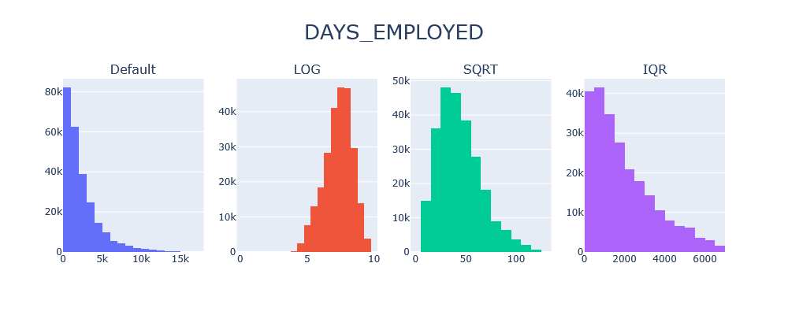
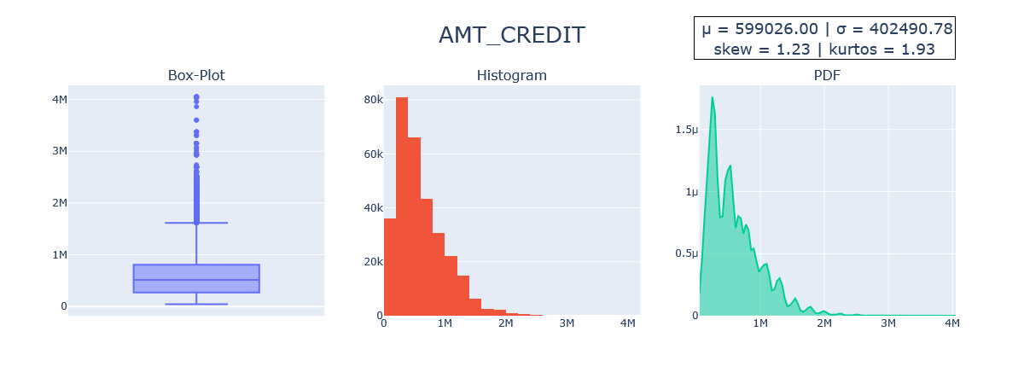
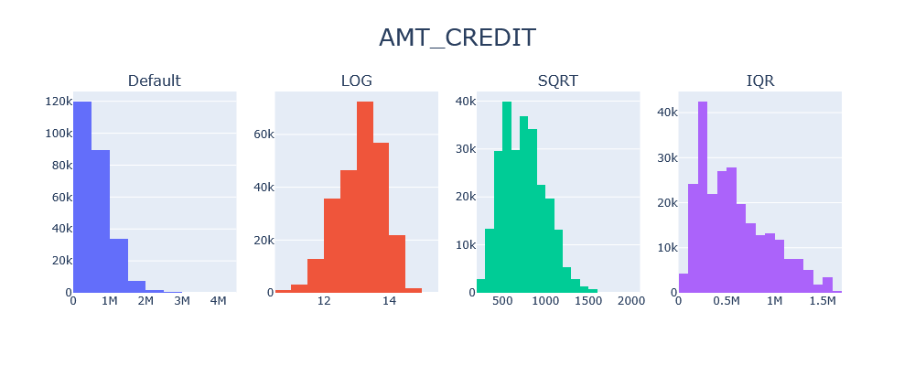
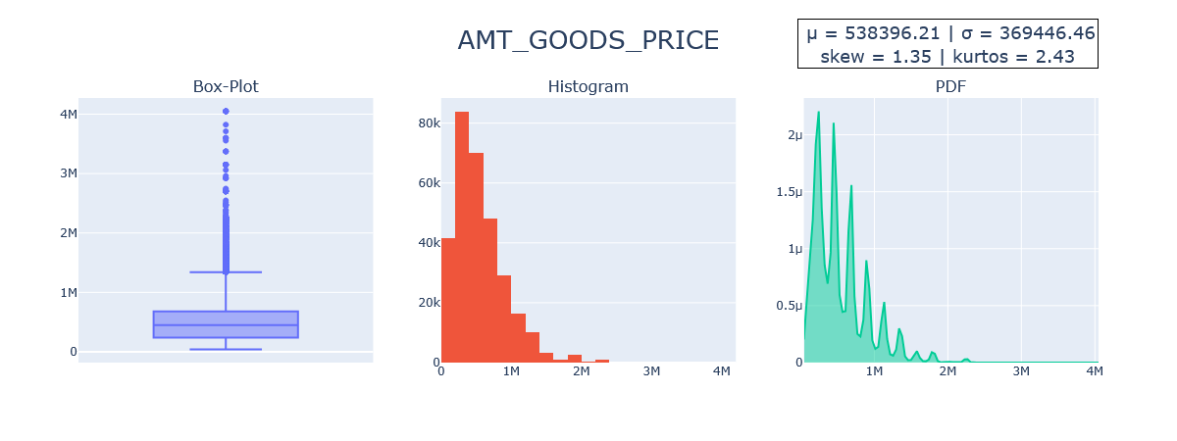
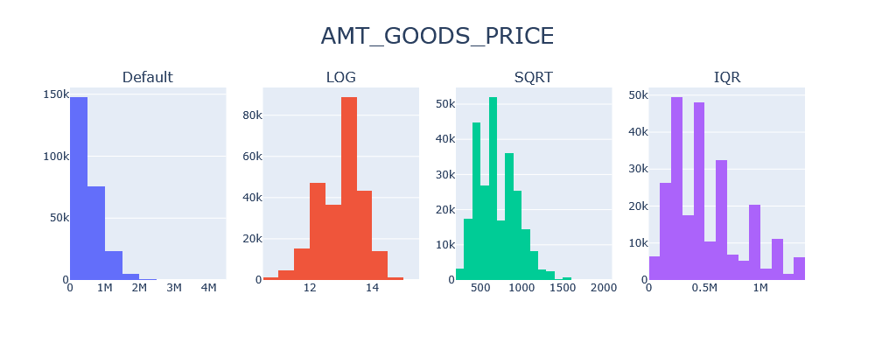
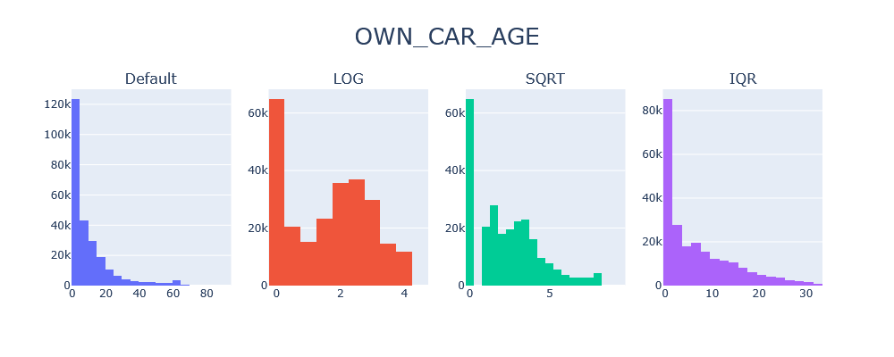
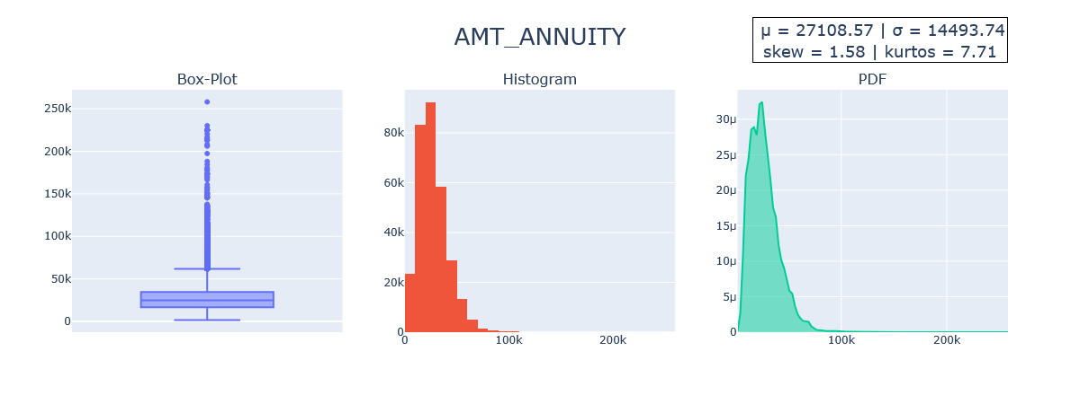
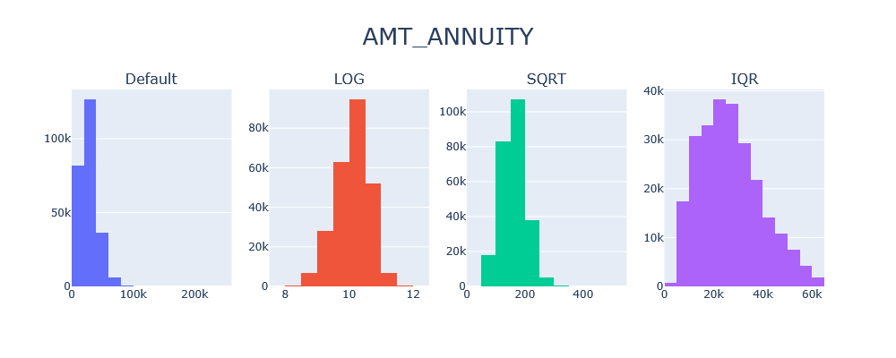
Логарифмирование

Slide 7
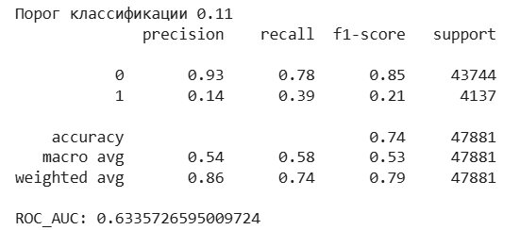
Обучение после преобразования
Метрики модели обученной на обработанных данных показали рост
Roc-auc 0.63, f1 - 0.21, precision - 0.14, recall - 0.39, acc - 0.74

Slide 8
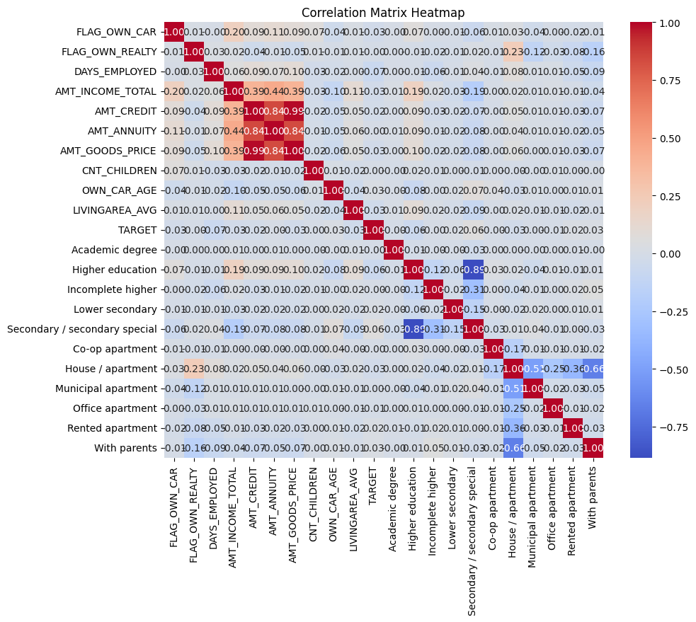
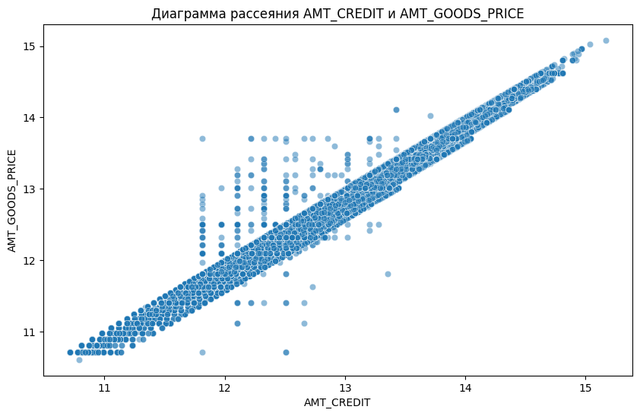
Первоначальный многомерный анализ

Slide 9
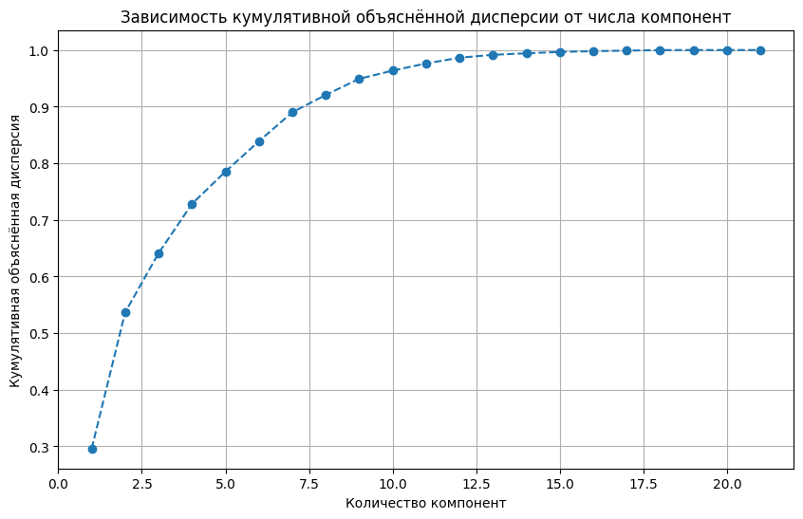
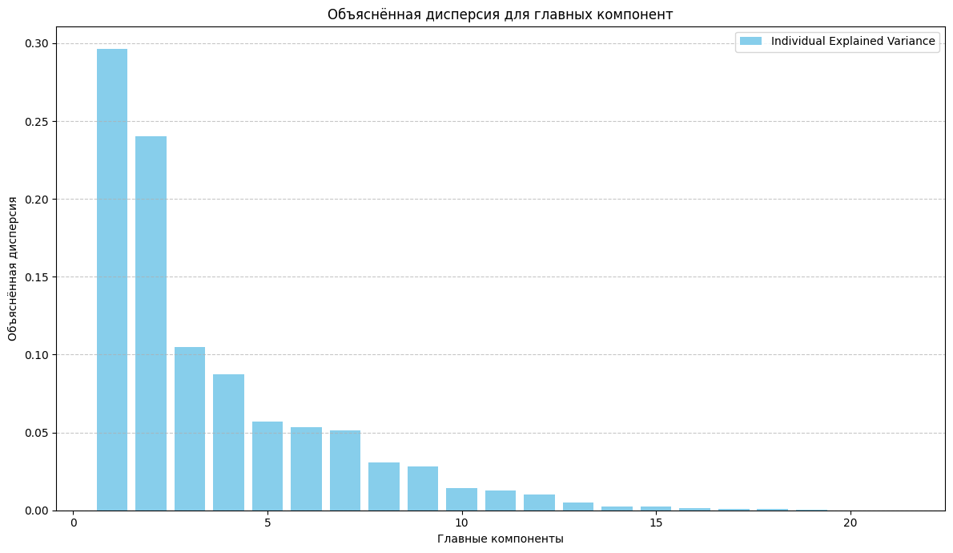
Продвинутые методы многомерного анализа

Slide 10
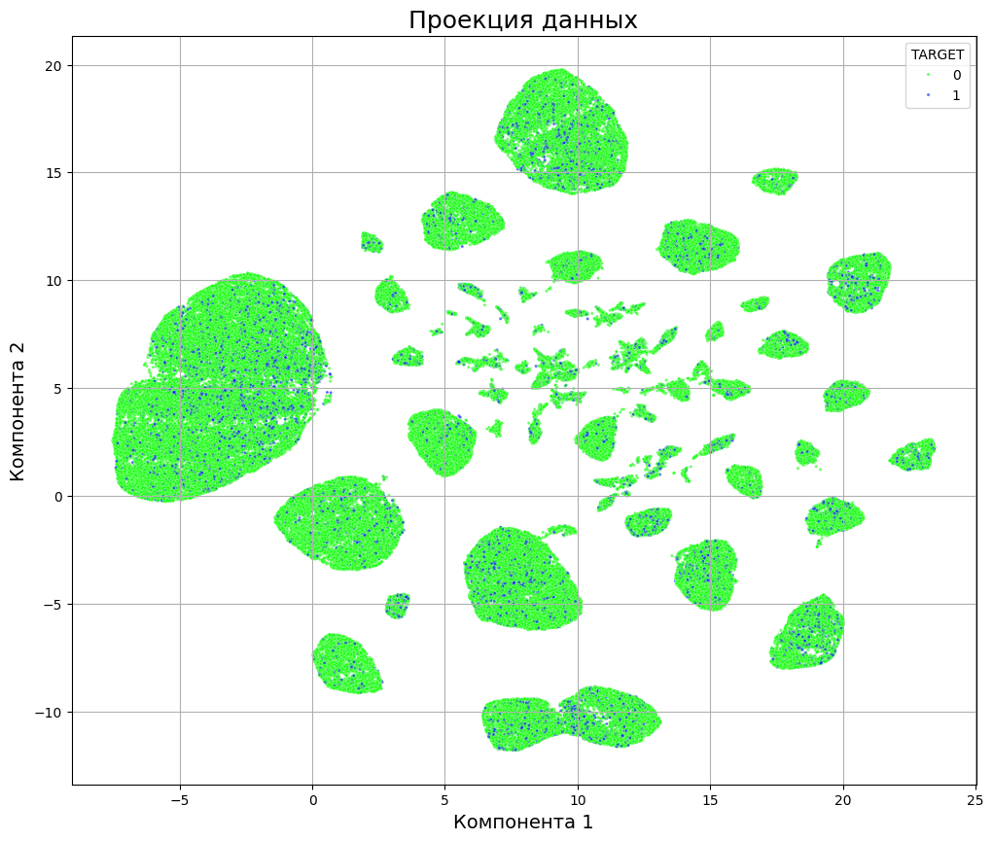
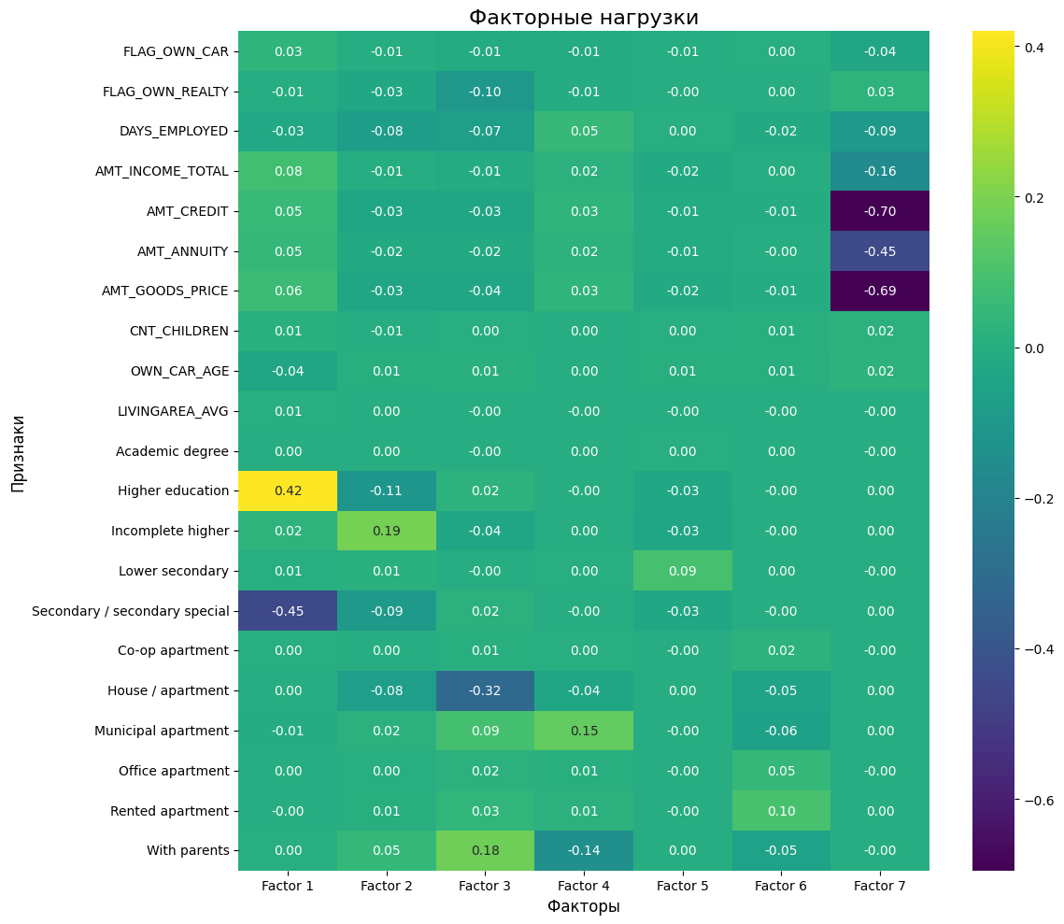
Продвинутые методы многомерного анализа

Slide 11
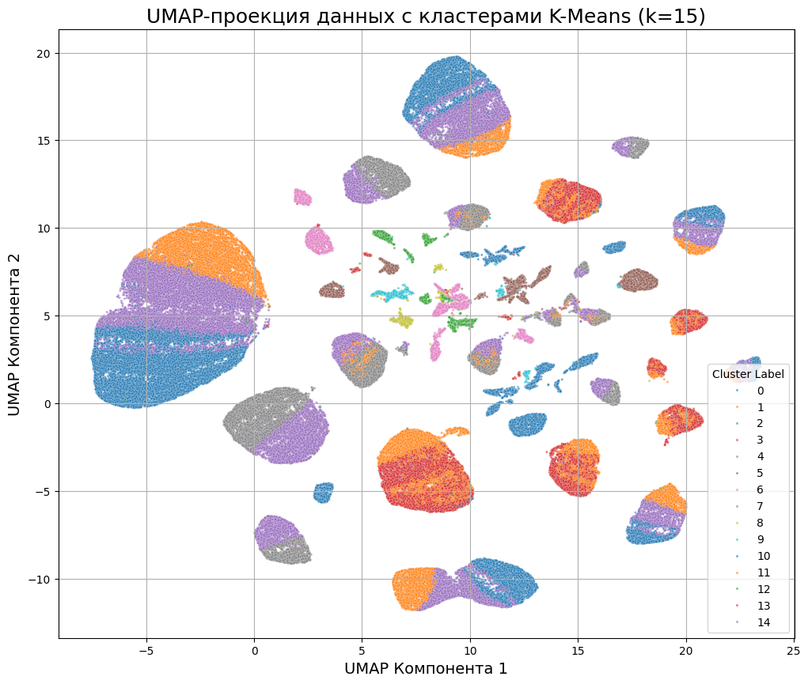
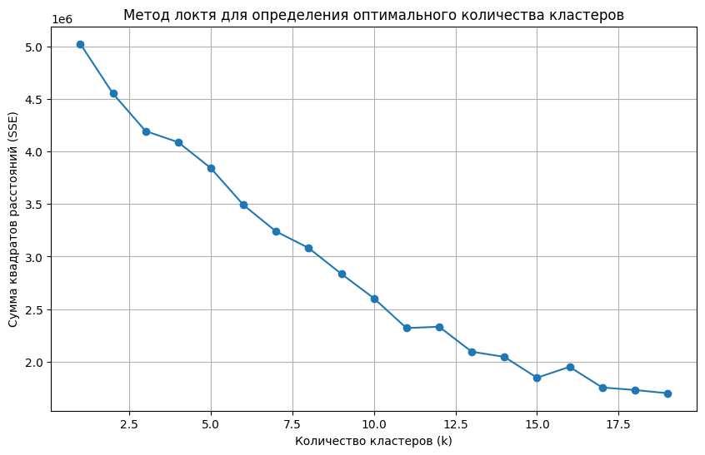
Продвинутые методы многомерного анализа

Slide 12
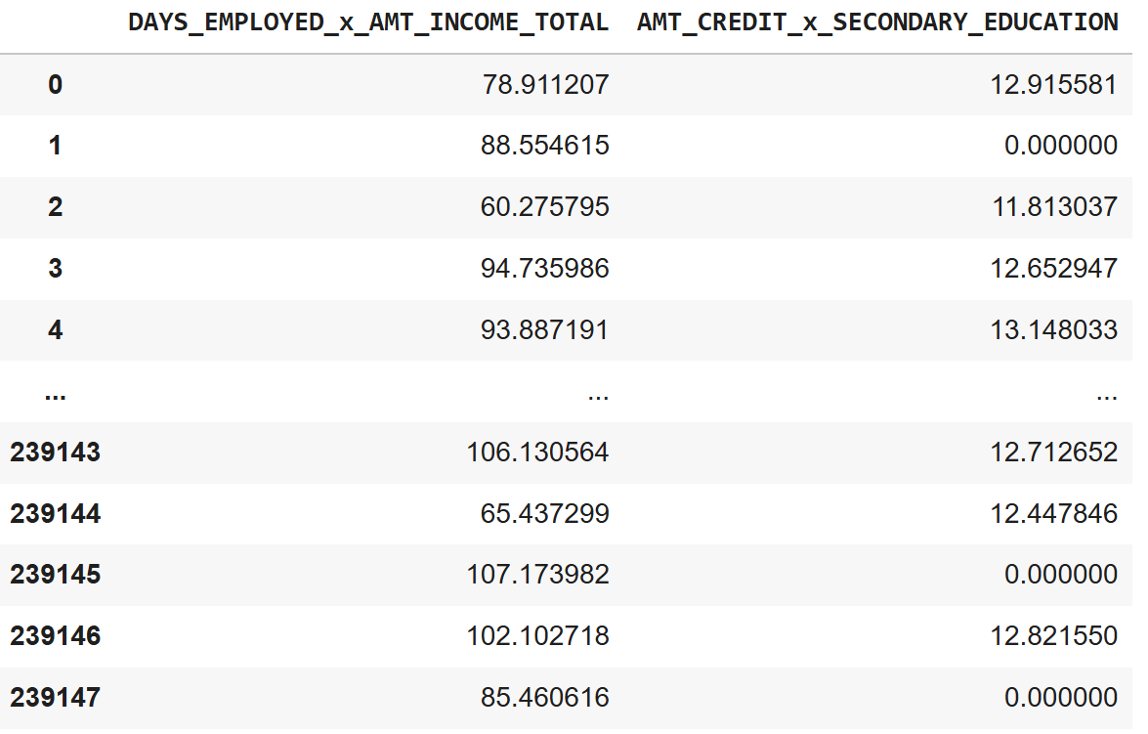
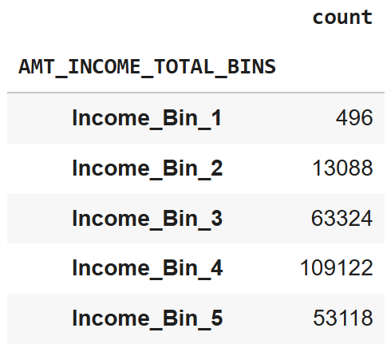
Дополнительные методы создания признаков

Slide 13
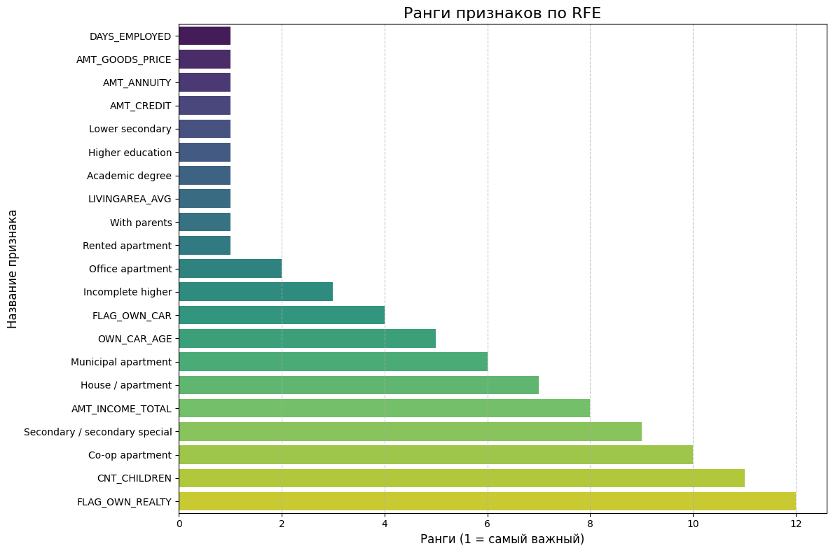
Дополнительные методы создания признаков

Slide 14
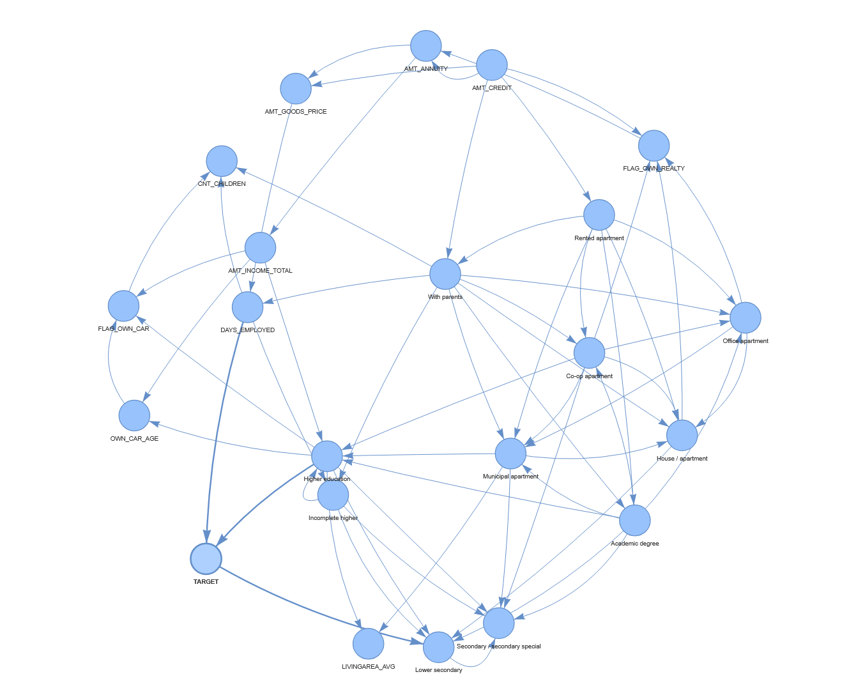
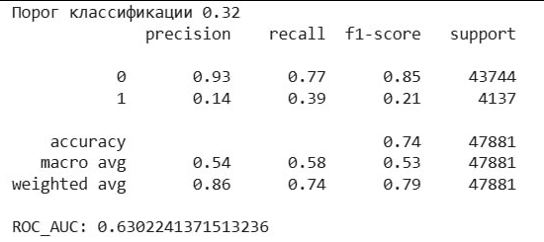
Байесовская сеть
Сэмплировали недостающий класс и обучили

Slide 15

Спасибо за внимание!

